Slide 1
proxy
Entwurfsmuster - Design Patterns

Slide 2


Jan André Schlösser
github it4need
facebook jan.schloesser
chrome jan-schloesser.de

Slide 3
einführung

Slide 4
defintion des proxy patterns
„ein proxy kontrolliert den zugriff auf ein Objekt mit Hilfe eines vorgelagerten Stellvertreters.“
Entwurfmuster von Kopf bis Fuß

Slide 5
Proxy ist ein GoF-Muster im Bereich der Strukturmuster.

Slide 6
Substituiere Objekt oder stelle Platzhalter
zur Zugriffskontrolle eines anderes Objekt zur Verfügung.

Slide 7
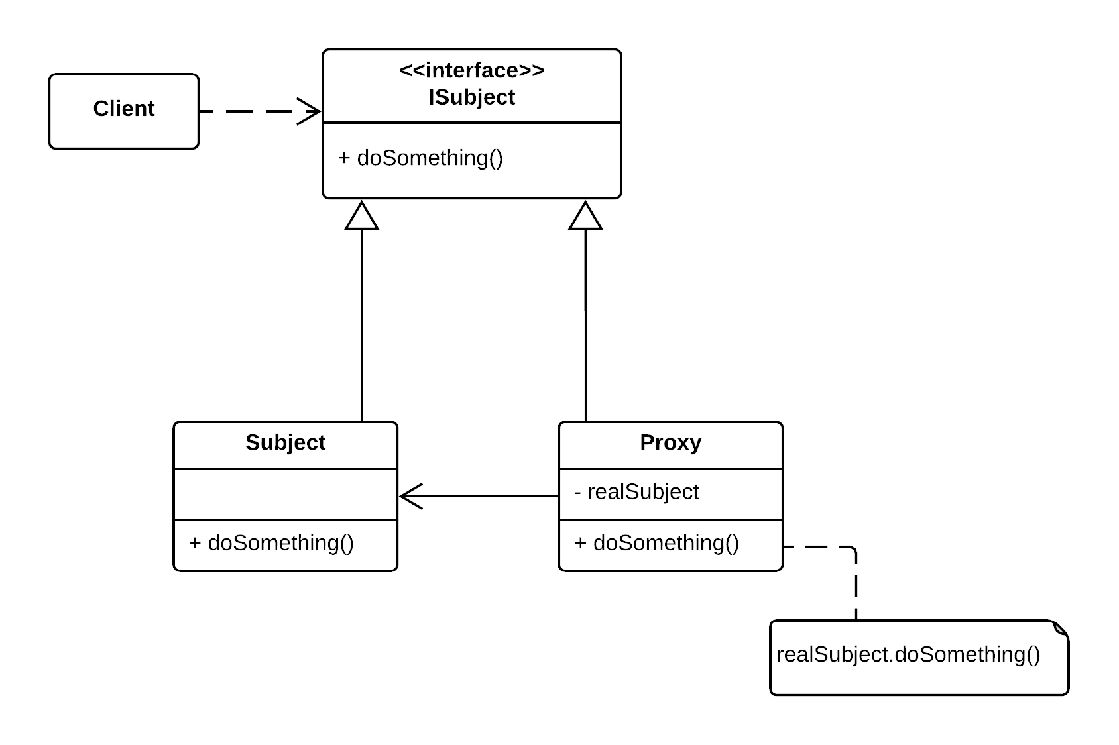

Slide 12
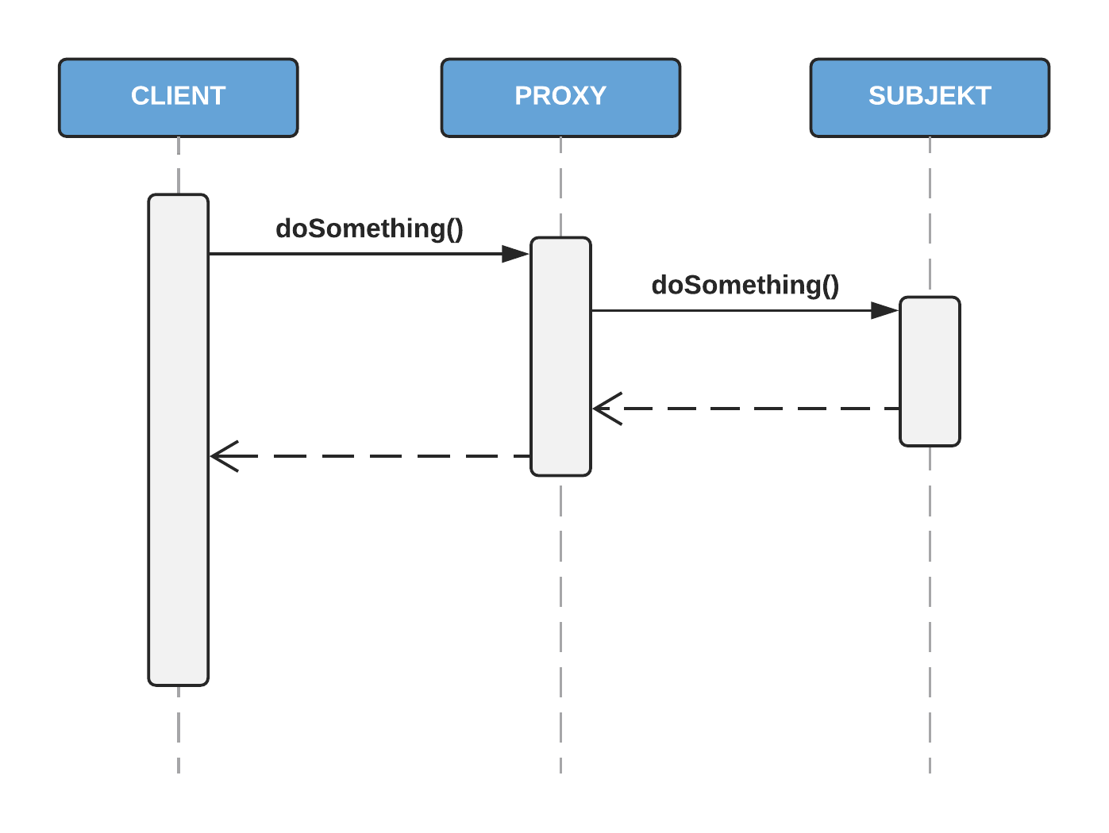

Slide 17
Das Proxy ersetzt also das Subjekt aufgrund des LSP.

Slide 18
arten des proxy-musters
design patterns
Remote Proxy lokaler Repräsentant für ein Objekt in einem anderen Adressraum
Virtual Proxy verzögert das Laden eines großen Objekts auf notwendigen Zeitpunkt (Lazy Loading)
Protection Proxy limitiert den Zugriff auf das Subjekt durch bestimmte Regeln (z.B. ACL, Limits)
Cache Proxy speichert Informationen und gibt diese bei erneuten Aufruf ohne Neuberechnung zurück

Slide 19
Praxis

Slide 20

[1]

Slide 21
$ cd ~/Sites/
$ git clone https://github.com/it4need/php-proxy-pattern

Slide 22
Remote-proxy
Einblick in die Welt eines proxy-patterns

Slide 23
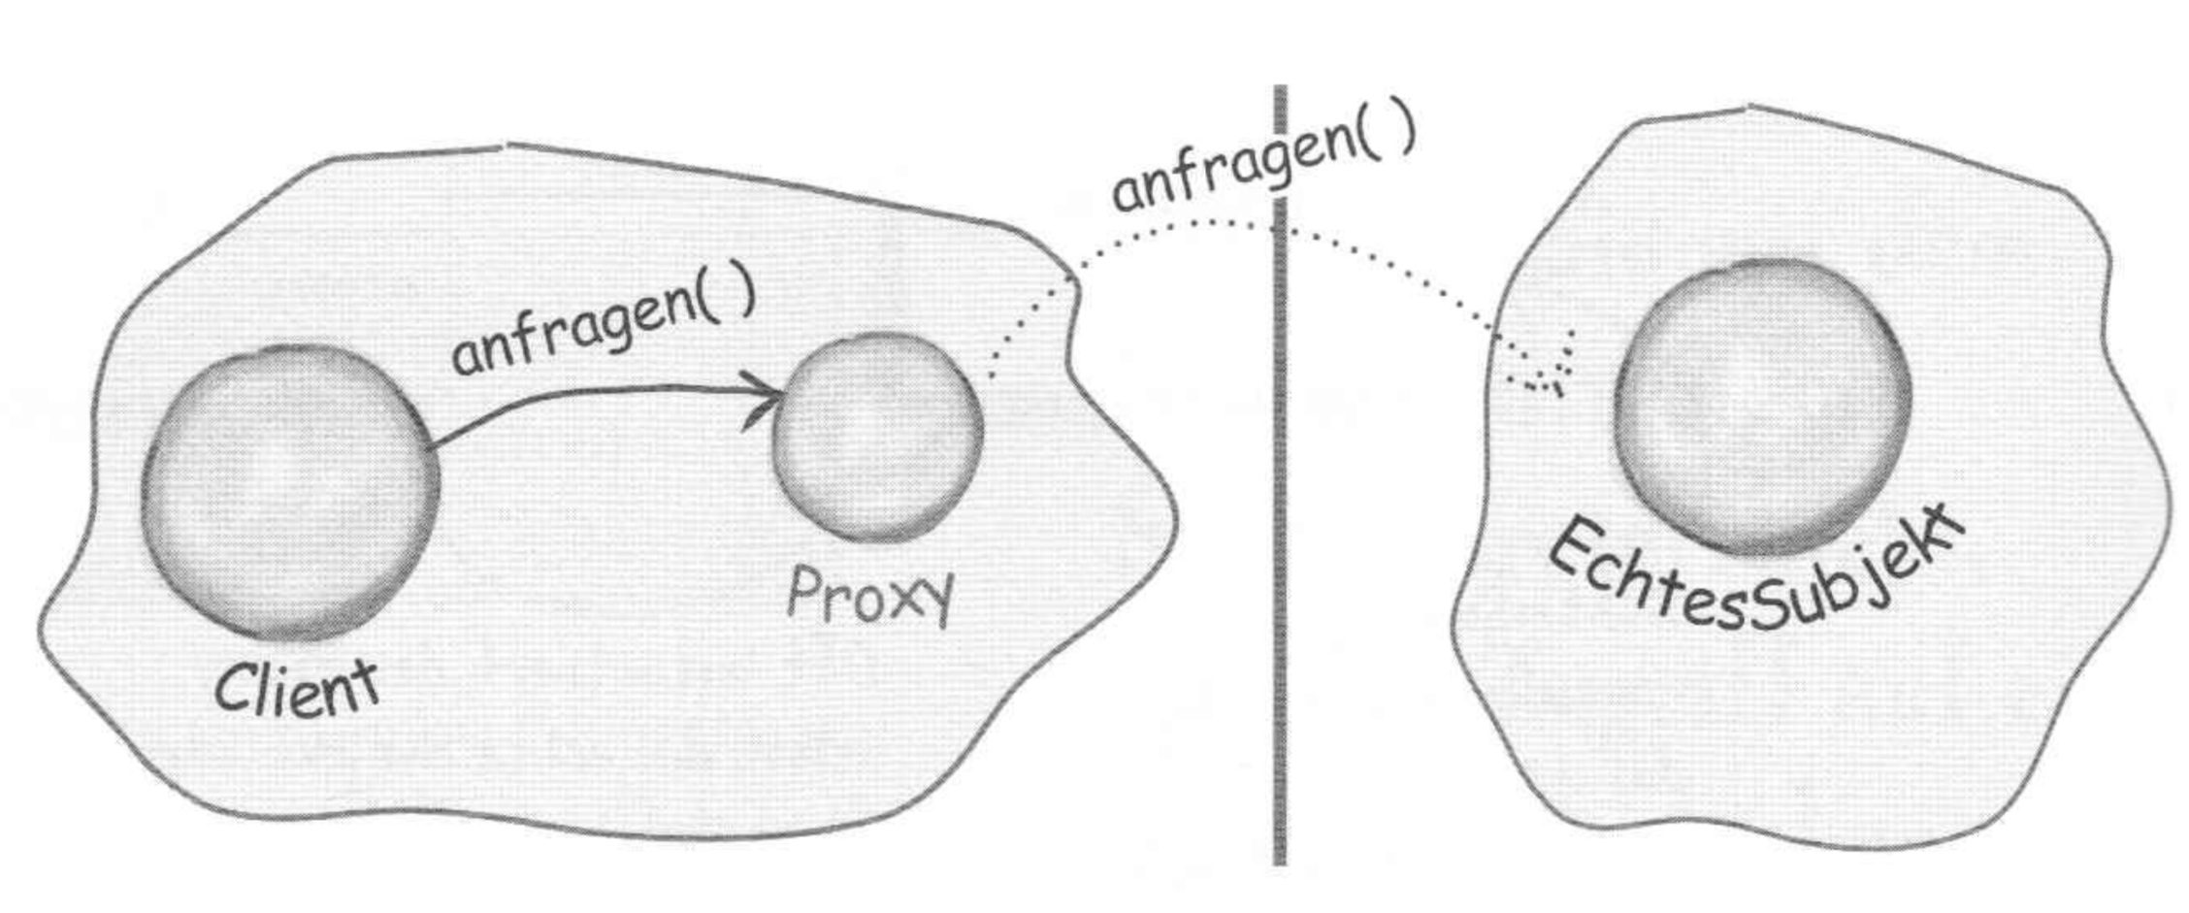
allgemeines
remote-proxy - ein Beispiel
Lokaler Stellvertreter für ein Objekt außerhalb des eigenen Adressbereich
Client denkt, er kommuniziert mit echtem Objekt
Reales Objekt = Subjekt
Stellvertreter = Proxy
[2]

Slide 24
Simulate remote request
<?php
sleep(2); // simulate extensive calculations...
ResponseAsJson(['id' => 'B_93756', 'score' => 81.9, 'owner' => 'server_b']);
function ResponseAsJson($data)
{
header('Content-Type: application/json');
echo json_encode($data);
exit;
}

Slide 25
interface
<?php
namespace ProxyPatterns\RemoteProxy;
interface IReport
{
public function generateReport();
public function getId();
public function getOwner();
public function getScore();
}

Slide 26
Subjekt
<?php
namespace ProxyPatterns\RemoteProxy;
class ReportSubject implements IReport
{
private $owner;
private $id;
private $score;
public function __construct($id, $owner, $score)
{
$this->setId($id);
$this->setOwner($owner);
$this->setScore($score);
}
private function setScore($score)
{
$this->score = $score;
}
public function generateReport()
{
$string = '';
foreach (['id', 'owner', 'score'] as $property) {
$uc_property = ucfirst($property);
$string .= $uc_property . ': ' . $this->{"get{$uc_property}"}() . "\n";
}
return rtrim($string);
}
public function getScore()
{
return $this->score;
}
}

Slide 27
Proxy
<?php
namespace ProxyPatterns\RemoteProxy;
use ProxyPatterns\RemoteProxy\Exceptions\ReportNotFoundException;
use Zttp\Zttp;
class ReportProxy implements IReport
{
private $report;
public function __construct($report_url)
{
$this->setReport($report_url);
}
private function setReport($report_url)
{
$json_report = Zttp::get($report_url);
if ($json_report->status() != 200) {
throw new ReportNotFoundException();
}
$report = json_decode($json_report->getBody());
$this->report = new ReportSubject($report->id, $report->owner, $report->score);
}
public function generateReport()
{
return $this->report->generateReport();
}
public function getScore()
{
return $this->report->getScore();
}
}

Slide 28

[3]

Slide 29
ausschnitt unit-test (how to use)
<?php
use ProxyPatterns\RemoteProxy\Exceptions\ReportNotFoundException;
use ProxyPatterns\RemoteProxy\ReportProxy;
class RemoteProxyTest extends PHPUnit\Framework\TestCase
{
/** @test */
public function get_correct_from_remote_report()
{
$report = new \ProxyPatterns\RemoteProxy\ReportProxy($this->test_server . '/SimulateRemoteRequest.php');
$this->assertEquals('B_93756', $report->getId());
$this->assertEquals("server_b", $report->getOwner());
$this->assertEquals(81.9, $report->getScore());
}
/** @test */
public function get_correct_report_from_server_remote()
{
$report = new \ProxyPatterns\RemoteProxy\ReportProxy($this->test_server . '/SimulateRemoteRequest.php');
$this->assertInternalType("string", $report->generateReport());
$this->assertEquals("Id: B_93756\nOwner: server_b\nScore: 81.9", $report->generateReport());
}
}

Slide 30
virtual-proxy
Einblick in die Welt eines proxy-patterns

Slide 31
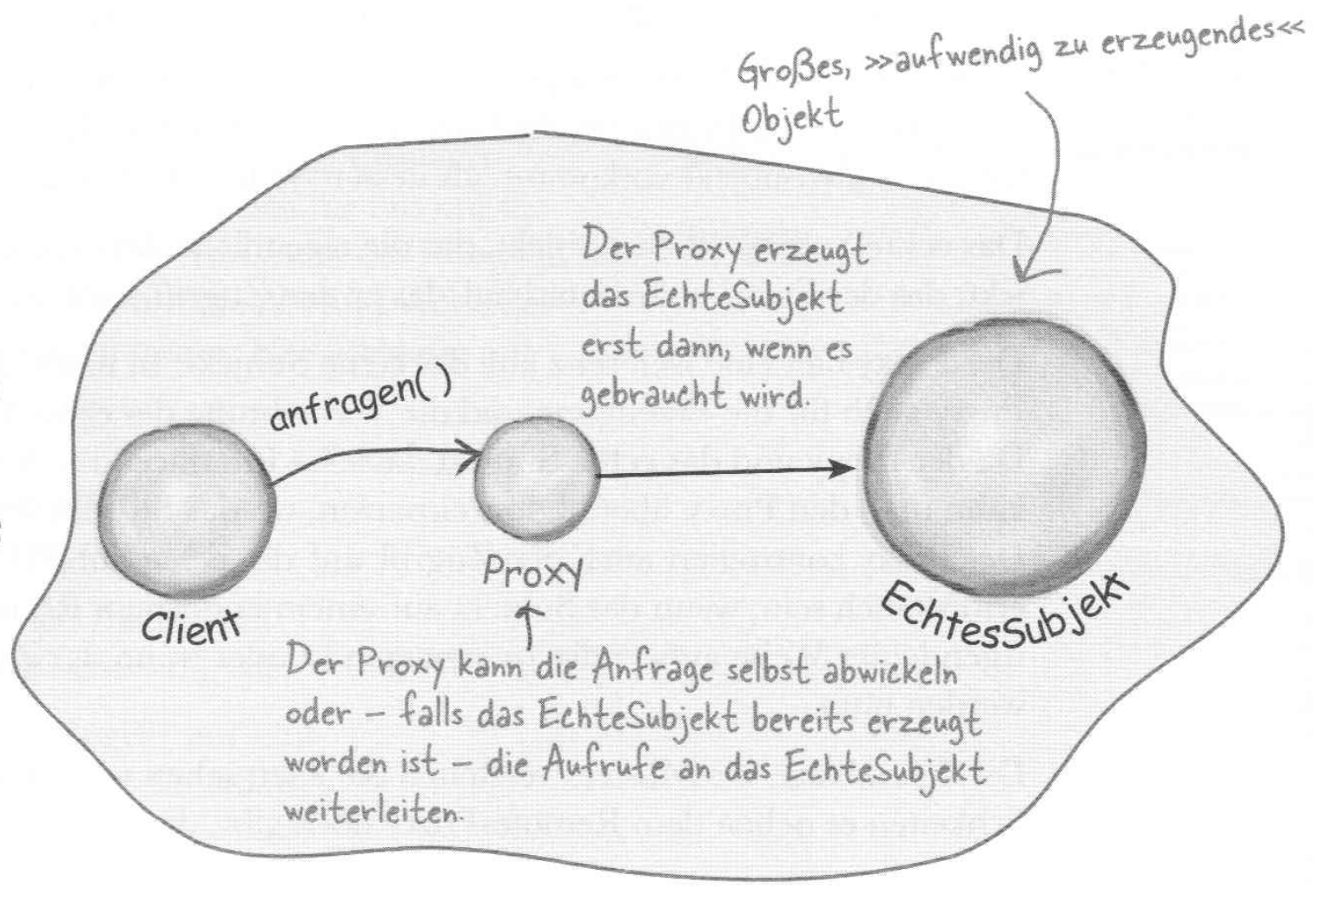
allgemeines
virtual-proxy - ein Beispiel
ermöglicht Lazy Loading (Laden bei Bedarf)
aufwendig zu erzeugtes Objekt = Subjekt
Proxy instanziiert Subjekt erst, wenn benötigt
falls bereits erzeugtes Subjekt: einfache Delegation an Subjekt
[4]

Slide 32
interface
<?php
namespace ProxyPatterns\VirtualProxy;
interface IImage
{
public function getSize();
}

Slide 33
Subjekt
<?php
namespace ProxyPatterns\VirtualProxy;
class ImageSubject implements IImage
{
protected $img_data;
public function __construct($image)
{
$this->img_data = file_get_contents($image);
}
public function getSize()
{
$img_properties = getimagesizefromstring($this->img_data);
return ['width' => $img_properties[0], 'height' => $img_properties[1]];
}
}

Slide 34
proxy
<?php
namespace ProxyPatterns\VirtualProxy;
class ImageProxy implements IImage
{
private $image;
private $subject;
public function __construct($image)
{
$this->image = $image;
}
public function getSize()
{
if ($this->subject == null) {
$this->subject = new ImageSubject($this->image);
}
return $this->subject->getSize();
}
}

Slide 35
ausschnitt unit-test (how to use) - 1
<?php
class VirtualProxyTest extends PHPUnit\Framework\TestCase
{
const TEST_IMAGE = __DIR__ . '/../../assets/images/big_image.jpg';
/** @test */
public function image_subject_consumes_two_times_memory_after_creating_two_instances_of_the_image()
{
$first_memory = $this->memory_usage_in_mb();
$image = new ProxyPatterns\VirtualProxy\ImageSubject(self::TEST_IMAGE); // image: ≈ 4.8MB, after: first_memory+image
$second_memory = $this->memory_usage_in_mb();
$image2 = new ProxyPatterns\VirtualProxy\ImageSubject(self::TEST_IMAGE); // image: ≈ 4.8MB, after: second_memory+image
$third_memory = $this->memory_usage_in_mb();
$memory_usage_of_image = $second_memory - $first_memory;
$memory_usage_of_image_after_second_load = $third_memory - $second_memory;
$this->assertEquals($memory_usage_of_image, $memory_usage_of_image_after_second_load);
$this->assertEquals($memory_usage_of_image_after_second_load, $this->get_test_file_size_in_mb());
$this->assertEquals($image->getSize(), $image2->getSize());
}
}

Slide 36
ausschnitt unit-test (how to use) - 2
<?php
class VirtualProxyTest extends PHPUnit\Framework\TestCase
{
const TEST_IMAGE = __DIR__ . '/../../assets/images/big_image.jpg';
/** @test */
public function image_proxy_only_consumes_memory_after_called_getSize_method()
{
$first_memory = $this->memory_usage_in_mb();
$image = new ProxyPatterns\VirtualProxy\ImageProxy(self::TEST_IMAGE); // image: ≈ 4.8MB
$second_memory = $this->memory_usage_in_mb();
$this->assertEquals($second_memory, $first_memory);
$this->assertEquals($this->get_test_image_size(), $image->getSize());
$third_memory = $this->memory_usage_in_mb(); // image is actually loaded by $image->getSize() above
$memory_usage_of_image = $third_memory - $second_memory;
$this->assertEquals($memory_usage_of_image, $this->get_test_file_size_in_mb());
}
}

Slide 37
Weitere Beispiele des Proxy-Patterns im Repository.
Github
it4need/php-proxy—pattern

Slide 38
Fazit

Slide 39
Vorteile
design patterns - proxy
können den Zugang zu Objekten kontrollieren
funktionieren auch, wenn das Subjekt-Objekt noch nicht im Speicher ist
helfen die Geschwindigkeit der Applikation zu steigern
ermöglichen die Fernkommunikation zwischen Objekten
Client bemerkt die Kontrolle des Objekts nicht

Slide 40
Nachteile
design patterns - proxy
können je nach Implementierung die Antwortzeit verzögern
fügen weitere Abstraktionsschicht ein, welche die Komplexität steigert
Zwang zur Reimplementierung der definierten Methoden in der Schnittstelle

Slide 41
vergleich mit anderen patterns
design patterns - proxy
Decorator:
ähnliches UML-Diagram
anderes Ziel: zusätzliches Verhalten
Facade:
keine Zugriffskontrolle
stellt eine andere Schnittstelle bereit
Adapter
verändert Schnittstellendefinition, aber nicht die Geschäftslogik

Slide 42
dankeschön!
Github
it4need/php-proxy—pattern

Slide 43
Abbildungsverzeichnis
Entwurfsmuster - Design Patterns - PRoxy
[1]: memogenerator.net
[2]: Entwurfsmuster von Kopf bis Fuß, S. 462
[3]: memogenerator.net
[4]: Entwurfsmuster von Kopf bis Fuß, S. 462

